Slide 1
바이러스 팬데믹 시대의 법적 패러다임의 변화
이 춘 원
Notes:
이 춘 원

Slide 2
목차
패러다임
전통적 법적 패러다임
위기상황과 법의 역할
법적 패러다임의 변화

Slide 3
1. 패러다임

Slide 4
Thomas Kuhn(1922~1996), The Structure of Scientific Revolution, 1962
패러다임 : 전체 집단에 의해 공유하는 믿음, 가치, 기법 등의 총체로서 공식적으로 인정되는 모범적 틀
패러다임은 자연과학에서 출발하였으나 자연과학 뿐만 아니라 각종 학문 분야로 파급되어 오늘날에는 거의 모든 사회현상을 정의하는 개념으로 확대
Cf) 푸코(Michel Foucault)의 episteme
패러다임의 전환(paradigm shift, radical theory change)
과학에서 새로운 개념과 이론은 객관적 관찰을 통하여 형성되기보다는 연구자 집단이 받아들이는 과정에서 형성
과학 역사는 연구자의 객관적 관찰에 의한 진리 축적에 따른 점진적 진보가 아니라 혁명, 즉 단절적 파열에 의한 새로운 패러다임의 등장에 의해 발전
천동설 → 지동설

Slide 5
2. 전통적 법적 패러다임

Slide 6
전통적인 법체계는 성문법 중심의 법치주의(지배권력으로부터 국민의 권리 보호)
입법, 행정, 사법의 3권 분립
포섭이론 – 연역적 사고에 기반 / 3단 논법(예측가능성을 전제)
일반적으로 규범을 명백한 것으로 생각하며, 특히, 법실증주의는 법적 권위가 서면의 규칙에 존재하는 것처럼 법 개념을 중요시함(Varga 1999)
성문법의 경직성 완화 → 일반조항(민법 제2조, 제103조)
Rule based legal system
장점 : 법은 규칙으로 구성되어 있어, 제한적이고 논리적인 언어로 표현하는 것이 단순하고 쉬움 / 규칙 기반 시스템은 투명 → 규칙 기반 시스템은 특정 결론에 도달하는 방법을 설명하고 추적을 제공하여 결정을 정당화 할 수 있음

Slide 7
hard case 해결에서 한계
위기상황에 대처능력 한계 (예측 X)
위험부담 결정불가능
개인 결정 소집단 결정 대집단 결정

Slide 8
Hard cases make bad law

Slide 9
3. 위기 상황과 법의 역할

Slide 10
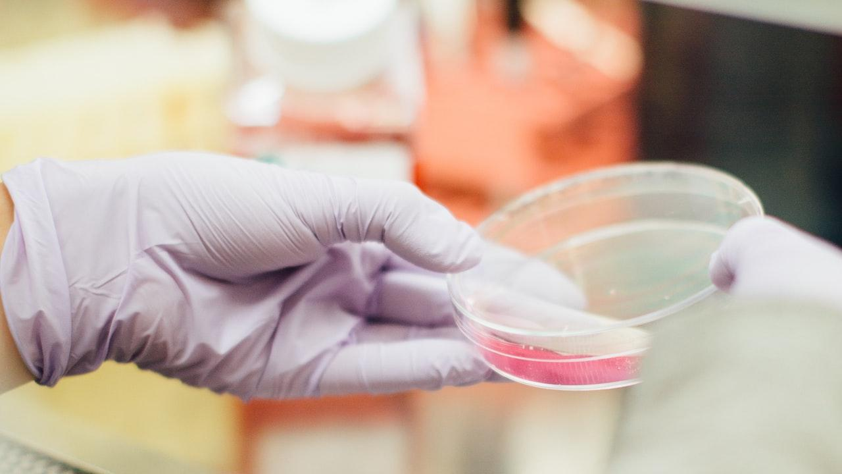
1918년 인플루엔자(스페인독감) : 2천 만명 사망
조류독감 N5N1
중증급성호흡기증후군(Severe acute respiratory syndrome, SARS)
COVID-19 (corona virus disease 2019)
바이러스는 적응하기 위해 변이
생존하는 것은 바이러스의 본질이며 돌연변이는 인공 항생제에 대한 바이러스의 방어 메커니즘
인간의 대응 메커니즘 필요

Slide 11
불확실성의 확대 : 불확실성이 내재적이고 세계적이고 초 국가적으로 됨
불평등의 국내 및 국제적 심화
국가에 대한 높은 의존도와 시장의 자율 규제 능력에 대한 신뢰가 무너짐
시장이 사회 재생산을 위한 중요한 기구로 남아 있지만, 정부의 개입은 국가, 국민 및 기업의 본질적 이익을 보호하기 위해 더욱 빈번해짐
법의 역할은 다양한 정책을 조정하고 정당성을 제공하는 것
내용에서 절차로, 규칙에서 재량으로 전환에 의한 유연성 필요
문제 중심의 법적 해결 필요
법관의 법 창조적 역할 필요

Slide 12
4. 법적 패러다임의 변화 필요성

Slide 13
법은 사회규범으로서 특정된 시대와 특정 지역 사회를 대상 : 주어진 관할권 내에서 상호 이익을 위한 협력을 지향하는 사회(Rawls, 1973)
현대 사회는 예측불가능하고 구조적인 변화에 직면
COVID-19 상황으로 예측 불가능한 상황 초래 : 공동체 의식의 강화
보건분야에서 새로운 도덕적 의무와 예방 원칙과 같은 법적 대응이 합법성, 글로벌 정의와 연대 등의 가치에 영향(De Vries & Francot-Timmermans 2011)
전통적인 계약법리로 해결할 수 없는 상황 초래 – 예식장 계약금반환?
상가 폐점에 따른 임차료 부담 ? / COVID-19의 전이에 따른 책임
사회의 기본 구조의 변화 → 법률연구의 기초와 법 적용의 전제가 도전 받게 됨
이러한 변화는 처음에는 예외적인 현상으로 다루어져 쿤이 제기하는 변칙으로 취급될 수 있음

Slide 14
전제에 대하여 문제가 제기될 때에 이에 대응하여 더 높은 수준의 추상화를 함으로서 이상현상을 설명 : Cotterrell (1995)의 '분야 간의 대립(confrontation between disciplines)'을 허용하여 이러한 분야의 규율 효과를 유지하는 메커니즘(the mechanisms sustaining the disciplinary effect of these fields)에 의해 전제의 한계를 넘을 수 있음
보다 근본적이고 패러다임적 사고는 법의 역설에 대해 문제를 제기할 수 있음 : 세계를 인식하는 새로운 사회 이론적 방법의 배경에 대해 합법적 및 불법적 구별을 적용하는 것이 합법적인지에 대한 문제를 제기할 수 있음(Luhmann , 2004)

Slide 15
패러다임은 패러독스(paradox)를 거부하지는 않지만, 사회의 구조적 수준에서 변화에 문제를 제기할 수 있기 때문에 문제를 받아들일 수 있음 → 합법적인 것이 불법일 수 있음
패러다임은 제3의 특질을 추가하여 정의에 반하는 합법과 불법 등의 구별을 글로벌 수준에서 상정할 수 있음(Veitch, 2007; Pogge, 2008)
불확실성 해소 : 불확실성은 지속적으로 다시 매핑되어야 함

Slide 16
법학교육의 변화 필요
법률 연구와 교육 연계 : 기본서에 서술된 내용보다는 심화된 연구 교육필요
연구 내용보다는 연구과정의 교육이 필요
연구는 맥락화(contextualization) 개념을 분석하는 것을 포함해야 하며, 법적 연구가 변칙으로 인식되는 것에 직면했을 때 그 무결성을 보존하기 위해 때로는 다른 지식 영역에 의존해야 한다는 의미에서 교차 학문성(transdisciplinarity) 범위를 허용해야 함

Slide 17
참고 문헌
Bald de Vries & L. Francot-Timmermans, ‘As Good as It Gets: On Risk, Legality and the Precautionary Principle’, in: L. Besselink, F. Pennings & S. Prechal (eds.), The Eclipse of the Legality Principle in the European Union, Alphen aan den Rijn: Kluwer Law International 2011, p. 11-34.
Csaba Varga, ‘Paradigms of Legal Thinking’, Acta Juridica Hungarica 1999, p. 19-41.
Niklas Luhmann, Law as a Social System, Oxford: Oxford University Press 2004.
Ronald Dworkin, Taking Rights Seriously, London: Duckworth (new impression) 1978.
Roger Cotterrell, Law’s Community – Legal Theory in Sociological Perspective, Oxford: Clarendon Press 1995.
Scott Veitch, Law and Irresponsibility, Oxon: Routledge-Cavendishop (Glasshouse) 2007.
Thomas Pogge, World Poverty and Human Rights (2nd ed.), Cambridge: Polity 2008.

Slide 18
Thanks!

